Slide 1

Soutenance
Projet N°3 : Testez l'implémentation d'une nouvelle fonctionnalité .NET
Notes:
Bonjour, je m’appelle Idriss Askri, tout juste employer a la société Lambazon Aujourd’hui, je vous présente mon travail sur l’Application Web Lambazon . L’objectif était de reprendre un module d’une application ASP.NET Core développé par un ancien collègue, Louis. Mon rôle était de finaliser une fonctionnalité essentielle pour la gestion d’un inventaire interne, en particulier la validation du formulaire de création de produit, ainsi que l’implémentation de tests pour s'assurer que tout fonctionne correctement. Je vais vous montrer comment j’ai compris le besoin, analysé le code existant, mis en œuvre les règles de validation, et écrit les tests pour vérifier tout cela.

Slide 2

Contexte
Application Web Lambazon
Langage utilisé : C# et le framework ASP.NET Core.
Projet existant (Louis)
Gestion d’inventaire
Notes:
Le projet est une application Web ASP.NET Core qui permet de gérer un inventaire de produits. C’est un outil interne, utilisé uniquement par les équipes de l’entreprise. L’ancien développeur, Louis, avait posé les bases du projet, notamment le code pour ajouter des produits, mais il n’avait pas terminé la validation du formulaire. Concrètement, on pouvait soumettre un produit vide, un prix non numérique ou une quantité négative, sans recevoir d’erreur. J’ai donc dû corriger ça, mais sans modifier la logique existante, comme il m’a été demandé. L’autre partie importante de ma mission était d’écrire des tests unitaires pour chaque règle, et de livrer un protocole de test complet.

Slide 3
Objectif du projet
Compléter la validation du formulaire de création de produits
Écrire des tests unitaires pour chaque règle.
Documenter les tests et valider le code
Notes:
D’abord, empêcher l’utilisateur de soumettre des données invalides dans le formulaire. Ensuite, garantir que cette logique de validation fonctionne à 100 % en écrivant des tests unitaires. Je devais aussi respecter une contrainte importante : ne pas modifier le cœur du code existant, et m’appuyer sur la structure mise en place par Louis. J’ai aussi complété le document de protocole de test, en suivant la méthode Arrange, Act, Assert, comme il m’a ete demandé

Slide 4
Méthode de travail

Slide 5
Méthodologie ADAPTÉE
Méthode AGILE
Outil de gestion : Trello
Gestionnaire de sources : GitHub
Utilisation de la méthode SMART
Notes:
J’ai combiné deux méthodes professionnelles : D’abord la méthode SMART pour définir un objectif clair. l’approche AGILE, pour travailler efficacement étape par étape.
L’outil de gestion trello afin de mieux m’organiser
Et le gestionnaire de sources github afin de saiuvegarder mes avancé et faire un retour en arrière si bessoin

Slide 6
Mon Approche
Lire les notes de Louis
Comprendre le code
Ajouter la validation des champs
Écrire et effectuer les tests
Vérifier les résultats
Notes:
Pour commencer, j’ai lu les notes de Louis. Elles contiennent les règles de validation attendues et quelques indications sur le code à utiliser. Ensuite, j’ai exploré le code existant, notamment les fichiers ProductController.cs et ProductService.cs, pour comprendre comment était structuré le module. J’ai repéré la méthode Create() dans le contrôleur, et j’ai vu que le traitement des erreurs devait se faire dans ProductService. Ensuite, j’ai écrit la méthode CheckProductModelErrors, qui applique toutes les règles métier. Une fois cette validation terminée, j’ai créé 7 tests unitaires, chacun correspondant à une règle. Enfin, j’ai vérifié dans Visual Studio que tous les tests passaient, et j’ai rempli le fichier protocole de test en suivant la méthode Arrange / Act / Assert.

Slide 7
Règles de validation à implémenter
Nom obligatoire
Prix : obligatoire, il doit être un nombre et > 0
Quantité : obligatoire, entier, > 0
Notes:
Voici les 7 règles métier que j’ai dû implémenter :
Le champ Nom est obligatoire.
Le Prix est obligatoire, il doit être un nombre, et il doit être strictement supérieur à 0.
La Quantité est obligatoire, elle doit être un entier, et elle doit aussi être strictement supérieure à 0. Ces règles sont simples, mais essentielles pour éviter des erreurs en base de données ou des comportements inattendus dans l’application. Si on laisse passer un prix vide ou une quantité négative, ça peut entraîner des bugs plus graves plus tard.

Slide 8
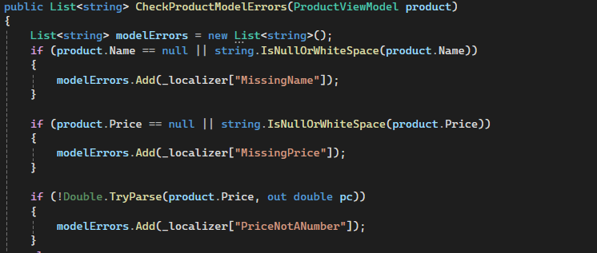
Validation des champs
Méthode CheckProductModelErrors
Vérifie chaque champ
Retourne des erreurs (ex : MissingName, PriceNotANumber)
Notes:
Voici un extrait de ma méthode CheckProductModelErrors dans la classe ProductService. Cette méthode prend un ProductViewModel, vérifie chaque champ un par un, et ajoute un message d’erreur si une règle n’est pas respectée. Par exemple, si le champ Nom est vide, on ajoute "MissingName" à la liste d’erreurs. Ce message est ensuite affiché dans la vue. J’ai aussi utilisé un objet localizer pour gérer les erreurs dans différentes langues. Mais dans mes tests, j’ai utilisé un FakeLocalizer, un faux traducteur qui me rend juste le nom de l’erreur, comme "MissingName", pour simplifier les vérifications.

Slide 9
POURQUOI DES TESTS ?
Vérifier la logique
Éviter les bugs
Sécuriser l’application
Notes:
Les tests unitaires sont très importants dans un projet, même petit. Ils permettent de s’assurer que le code fonctionne comme prévu, et surtout que les règles métier sont bien respectées. Si un autre développeur modifie la validation plus tard, on pourra relancer les tests pour vérifier que tout marche encore. C’est une forme d’assurance qualité. Ça évite aussi les erreurs cachées ou les effets de bord. Dans ce projet, j’ai décidé de faire un test pour chaque règle, pour être sûr de bien tout couvrir.

Slide 10
Cas testes
7 tests au total
Prix vide, pas nombre, ≤0
Quantité vide, pas entier, ≤0
Notes:
J’ai donc écrit 7 tests unitaires, un pour chaque règle métier :
1 test pour vérifier que le nom est bien obligatoire.
3 tests pour le prix : vide, pas un nombre, ou égal à 0.
3 tests pour la quantité : vide, pas un entier, ou négative. Chaque test suit toujours le même modèle : je crée un produit invalide, je lance la méthode de validation, et je vérifie qu’elle renvoie le bon message d’erreur.

Slide 11
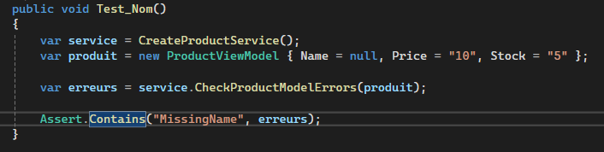
Exemple d’un test unitaire
Arrange : produit sans nom
Act : appel méthode
Assert : erreur MissingName
Notes:
Voici un exemple de test complet. Il teste le cas où le produit n’a pas de nom.
Arrange : je prépare un produit sans nom, avec un prix et une quantité valides.
Act : j’appelle CheckProductModelErrors.
Assert : je vérifie que la liste d’erreurs contient bien "MissingName". Ce test vérifie que la validation fonctionne comme prévu pour ce cas précis. Et j’ai fait la même chose pour les 6 autres règles.

Slide 12
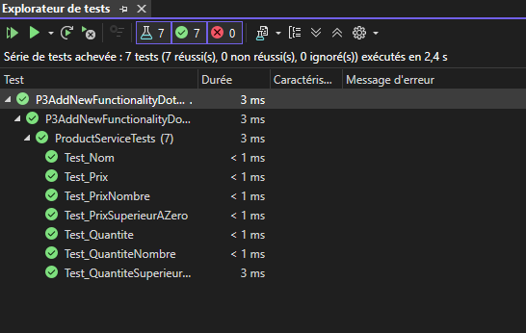
Résultats des tests
Tous les tests passent
100% OK
Notes:
Tous mes tests passent dans l’explorateur de tests de Visual Studio. J’ai 0 échec et 100 % de réussite. Cela confirme que toutes mes validations sont bien en place et que le système réagit correctement dans chaque cas.

Slide 13
Nettoyage du code
Code clair et lisible
Bonnes pratiques
Noms explicites
Notes:
J’en ai profité pour faire un peu de nettoyage dans le code.
J’ai renommé les méthodes pour qu’elles soient plus lisibles.
J’ai supprimé les commentaires inutiles.
Et j’ai respecté les conventions de nommage en C#. L’objectif était de livrer un code propre, facile à relire pour un autre développeur.

Slide 14
CONCLUSION
Tests OK
Validation OK
Tests OK
Code propre
Notes:
Pour conclure, ce projet m’a permis de :
Prendre en main un projet existant,
Ajouter une nouvelle fonctionnalité,
Appliquer des règles métier concrètes,
Écrire des tests unitaires pour chaque cas. J’ai appris à travailler proprement, à tester mon code, et à documenter mes résultats avec un protocole clair. J’ai aussi mieux compris le rôle des services, des contrôleurs, et du pattern MVC en ASP.NET.

Slide 15
MERCI
DES QUESTIONS ?
Notes:
Merci beaucoup pour votre attention. Je suis prêt à répondre à toutes vos questions sur ma démarche, mes tests, le code, ou même mes difficultés.
J’ai utilisé un FakeLocalizer pour les tests. Il remplace le vrai traducteur et me renvoie juste la clé de l’erreur, comme ‘MissingName’. Comme ça, mes tests peuvent vérifier facilement si l’erreur est bien déclenchée.

